Slide 1
Γεωμετρία Α Λυκείου

Slide 2
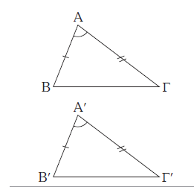
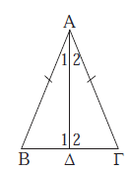
1o κριτήριο ισότητας

Slide 3
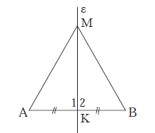
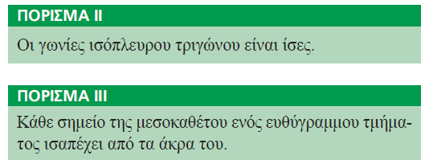
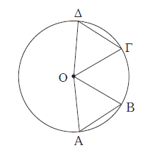

Slide 4
1o κριτήριο ισότητας

Slide 5
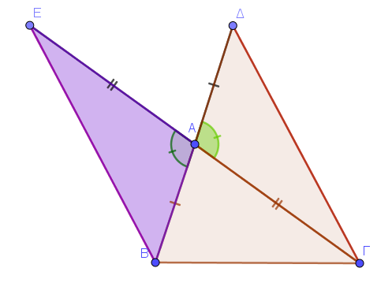
1Ε (σελ.43)

Slide 6
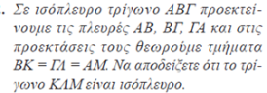
2Ε(σελ.43)

Slide 7
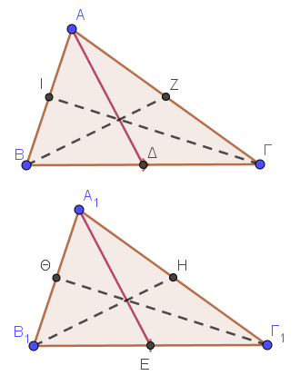
3Ε(σελ.43)

Slide 8
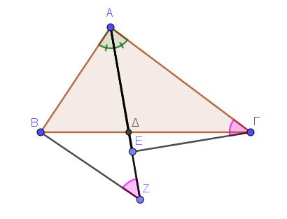
4Ε(σελ.43)

Slide 9
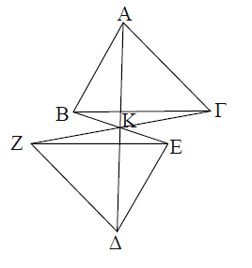
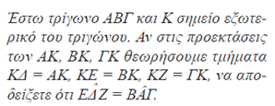
1Α(σελ.43)

Slide 10
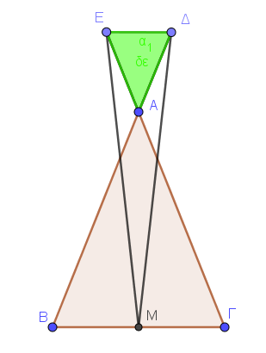
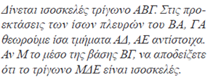
2Α(σελ.43)

Slide 11
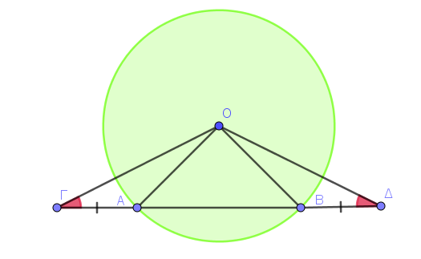
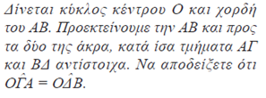
3Α(σελ.43)

Slide 12
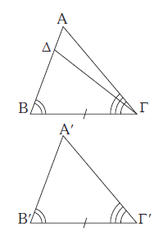
2^{ο} κριτήριο ισότητας τριγώνων

Slide 13
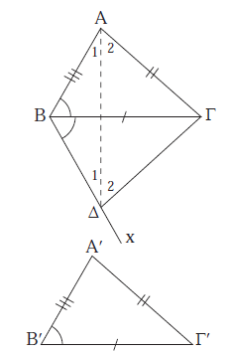
3^{ο} κριτήριο ισότητας τριγώνων

Slide 14
Πορίσματα

Slide 15
Ανακεφαλαίωση

Slide 16
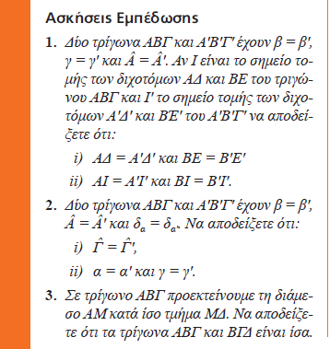
Ασκήσεις … σελ. 48

Slide 17
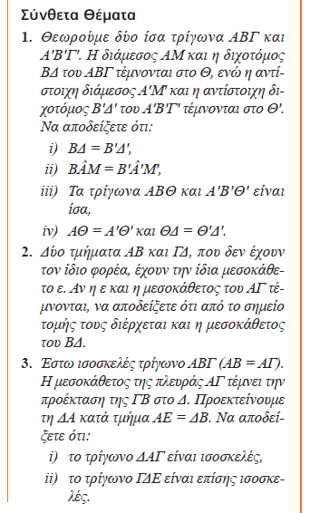
Ασκήσεις…

Slide 18
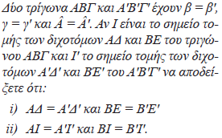
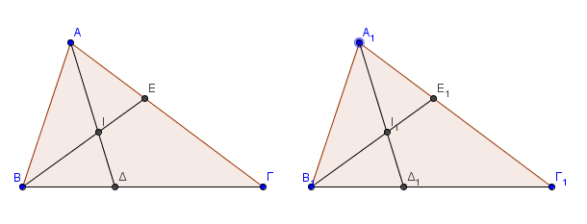
1Ε(σελ.48)

Slide 19
2Ε(σελ.48)

Slide 20
3Ε(σελ.48)

Slide 21
1Α(σελ.48)

Slide 22
2Α(σελ.48)

Slide 23
3Α(σελ.48)

Slide 24
1Σ(σσελ.48)

Slide 25
2Σ(σελ.48)

Slide 26
3Σ(σελ.48)

Slide 27
Μοναδικότητα καθέτου

Slide 28
Κριτήρια ισότητας ορθογωνίων τριγώνων

Slide 29
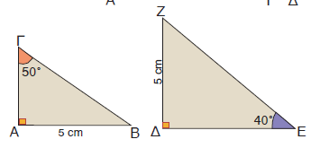
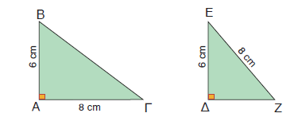
Είναι ίσα τα τρίγωνα σε αυτές
τις περιπτώσεις ?

Slide 30
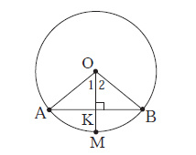
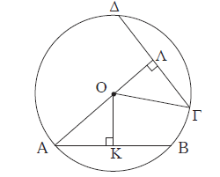

Slide 31
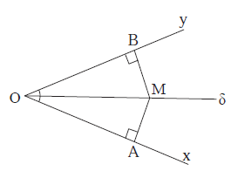
Χαρακτηριστική ιδιότητα διχοτόμου

Slide 32
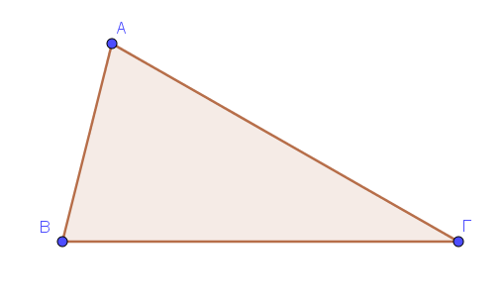

Slide 33
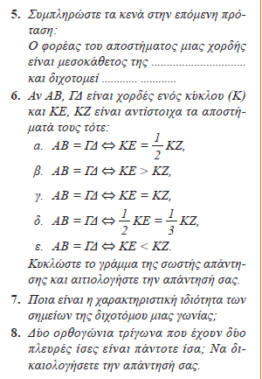
Ασκήσεις σελίδες 53-54

Slide 34
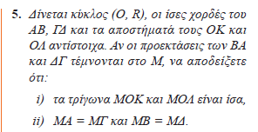
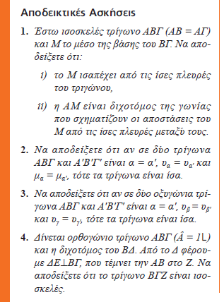
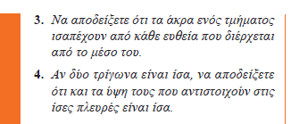
Ασκήσεις σελ. 53-54

Slide 35
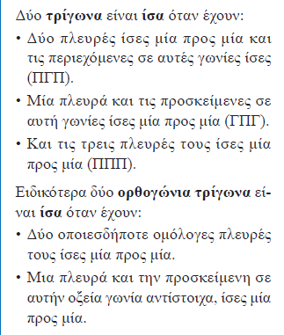
Ανακεφαλαίωση

Slide 36
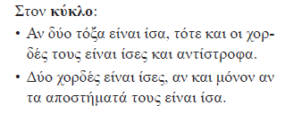
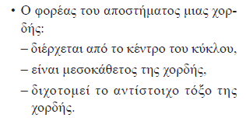
Ανακεφαλαίωση

Slide 37
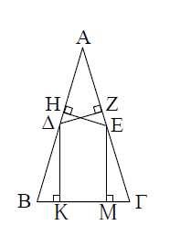
1Ε,2Ε (σελ.53)

Slide 38
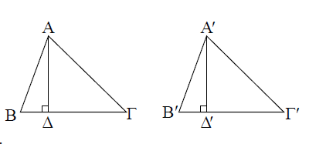
3Ε,4Ε(σελ.54)

Slide 39
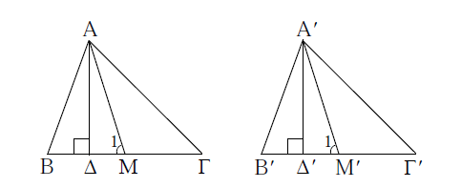
1Α,2Α(σελ.54)

Slide 40
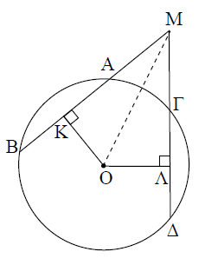
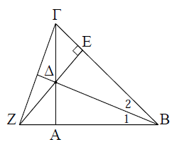
3Α
5Α
4Α

